Slide 1
Spring MVC (3)
Thymeleaf

Slide 2
Índice
¿Qué es Thymeleaf?
Integrar Thymeleaf con Spring
Espacio de nombres th:
Sintaxis de expresiones estándar
Configuración de valores de atributos
Iteración
Evaluación condicional
Diseño de plantillas
Creando formularios
Validación y mensajes de error
Mostrar otros mensajes al usuario

Slide 3
¿Qué es Thymeleaf?
Thymeleaf es una biblioteca de Java. Es un motor de plantillas XML / XHTML / HTML5 capaz de aplicar un conjunto de transformaciones a archivos de plantillas para mostrar datos y / o texto producidos por las aplicaciones
El objetivo principal de Thymeleaf es proporcionar una forma elegante y bien formada de crear plantillas. Para lograrlo, se basa en etiquetas XML y atributos que definen la ejecución de la lógica predefinida en el DOM
Thymeleaf permite procesar XML, XHTML y HTML5

Slide 4
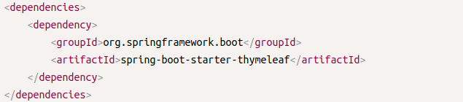
Integrar Thymeleaf con Spring
Para poder usar Thymeleaf en Spring Boot es necesario incluir el starter spring-boot-starter-thymeleaf

Slide 5

Comprueba que las copias de los proyectos (o nuevas ramas) de las aplicaciones Billing App y Garage App que creaste anteriormente durante la presentación de Spring MVC, tienen el starter spring-boot-starter-web (en caso contrario, añádelo)

Slide 6
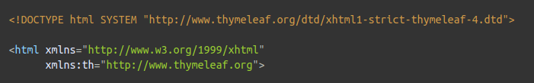
Espacio de nombres th:
Cuando creamos un archivo nuevo, aunque no es obligatorio sí que es recomendable especificar el espacio de nombres thymeleaf para usar atributos del tipo th:*
El motor de thymeleaf puede procesar el archivo incluso sin definir el espacio de nombres, pero el IDE nos mostrará errores de validación

Slide 7
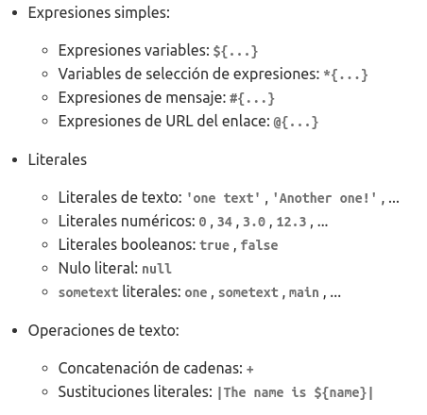
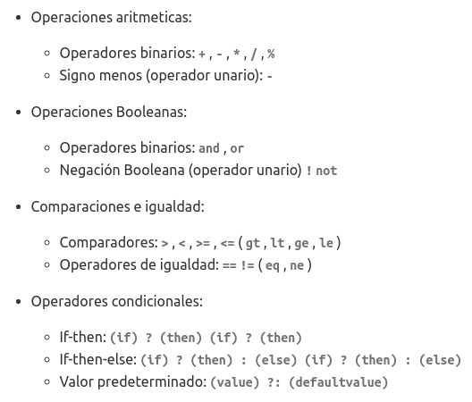
Sintaxis de expresiones estándar
Características

Slide 8
Sintaxis de expresiones estándar
Mensajes
Las expresiones de mensaje #{...} nos permiten vincular textos en properties:
Son muy útiles para configurar i18n (habría que configurar los properties en Spring para poder usarlos - MessageSource)

Slide 9
Sintaxis de expresiones estándar
Variables
Las expresiones ${...} son expresiones OGNL (Lenguaje de Navegación de Objeto-Gráfico) ejecutadas en el mapa de variables contenidas en el contexto:
En Spring las variables del objeto Model pueden referenciarse directamente con esta expresión

Slide 10
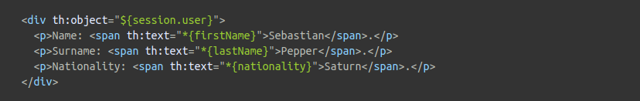
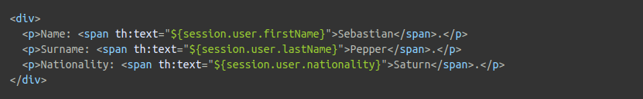
Sintaxis de expresiones estándar
Expresiones sobre selecciones
Las expresiones de variable se pueden escribir en ${...} y también en *{...}, pero la sintaxis de * evalúa también expresiones con objetos seleccionados (si no hay objeto seleccionado funcionan =)

Slide 11
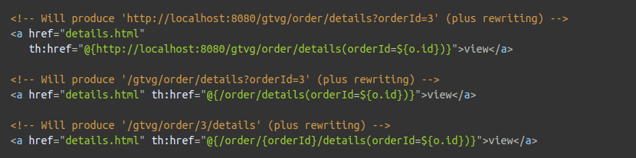
Sintaxis de expresiones estándar
URL de enlace
La sintaxis @{...} permite referenciar URLs absolutas y relativas
th:href es un atributo modificador de atributo y una vez procesado, calculará la URL del enlace que se utilizará y establecerá en el atributo href de la etiqueta <a>

Slide 12
Sintaxis de expresiones estándar
Literales
Los literales de texto son solo cadenas de caracteres especificados entre comillas simples
Los textos, sin importar si son literales o el resultado de evaluar variables o expresiones de mensajes, se pueden concatenar fácilmente usando el +operador

Slide 13
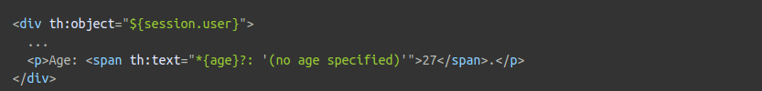
Sintaxis de expresiones estándar
Expresiones condicionales
Las expresiones condicionales están destinadas a evaluar solo una de dos expresiones según el resultado de evaluar una condición
Una expresión predeterminada es un tipo especial de valor condicional sin una parte entonces (operador de Elvis)

Slide 14
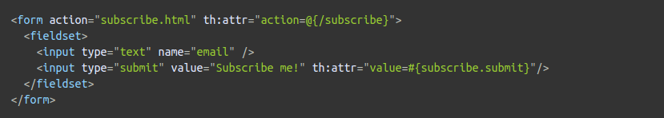
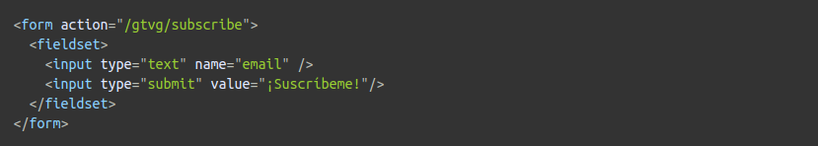
Configuración de valores de atributos
th:attr simplemente toma una expresión que asigna un valor a un atributo:

Slide 15
Configuración de valores de atributos
th:attr apenas se usa en plantillas. Normalmente, se utiliza otros th:* atributos cuya tarea es establecer atributos de etiqueta específicos (y no solo cualquier atributo th:attr)

Slide 16
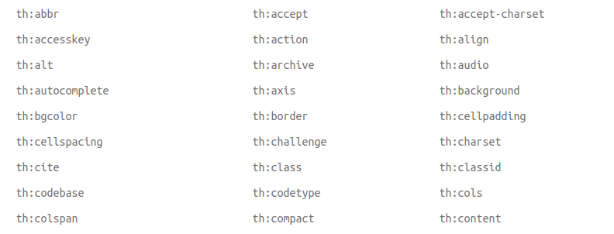
Configuración de valores de atributos
El listado completo de atributos que se pueden usar se puede encontrar en:
https://www.thymeleaf.org/doc/tutorials/2.1/usingthymeleaf.html#literals

Slide 17
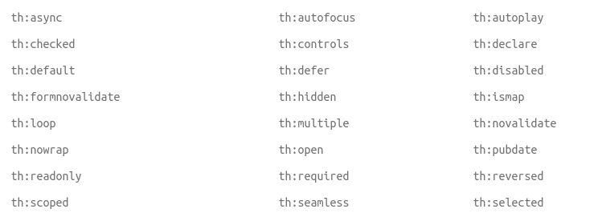
Configuración de valores de atributos
Algunos atributos booleanos de XHTML / HTML5 son de valor fijo (o están presentes con valor fijo o no están):

Slide 18
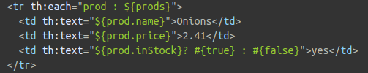
Iteración
th:each se utiliza para iterar una lista de elementos:
Los objetos que se consideran iterables por un th:each atributo:
Cualquier java.util.List
Cualquier objeto que implemente java.util.Iterable
Cualquier objeto que implementa java.util.Map (al iterar los mapas, sus variables serán de clase java.util.Map.Entry)
Cualquier matriz
Cualquier otro objeto se tratará como si fuera una lista de un solo valor

Slide 19
Iteración
Thymeleaf ofrece un mecanismo útil para hacer un seguimiento del estado de su iteración: la variable de estado
Las variables de estado se definen dentro de un atributo th:each y contienen los siguientes datos:
El índice de iteración actual , comenzando con 0 → index
El índice de iteración actual , comenzando con 1 → count
La cantidad total de elementos en la variable iterada → size
La variable iter para cada iteración → current
Si la iteración actual es par o impar → even / odd (booleanas)
Si la iteración actual es la primera → first (booleana)
Si la iteración actual es la última → last (booleana)

Slide 20
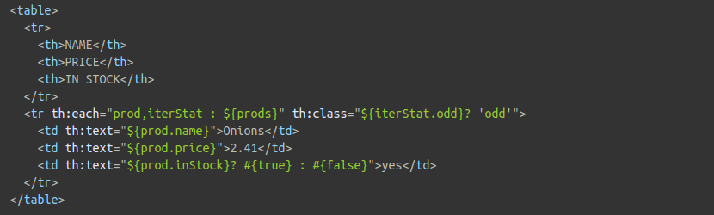
Iteración
Un ejemplo de uso de la variable de estado:

Slide 21

Evaluación condicional
El atributo th:if permite establecer condiciones:
En el ejemplo, se creará un enlace solo si el producto tiene algún comentario, en caso contrario no se creará enlace

Slide 22
Evaluación condicional
Además, el atributo th:if evaluará la expresión especificada a true de la siguiente manera:
Si el valor no es nulo:
Si el valor es un booleano y es true.
Si el valor es un número y no es cero
Si el valor es un carácter y no es cero
Si value es un String y no es "falso", "off" o "no"
Si el valor no es un booleano, un número, un carácter o una cadena.
Si el valor es nulo, th: if lo evaluará como falso.

Slide 23

Evaluación condicional
El atributo th:unless es el opuesto de th:if:
En el ejemplo, se creará siempre un enlace a menos que la lista de comentarios esté vacía

Slide 24
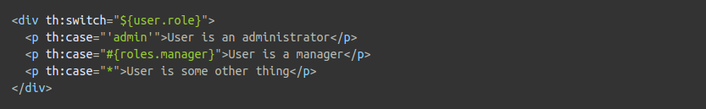
Evaluación condicional
También hay una forma de mostrar el contenido de forma condicional usando los atributos th:switch / th:case

Slide 25
Diseño de plantillas
A menudo necesitamos incluir en fragmentos de una plantilla otras plantillas definidas (headers, footers, etc)
De esta forma podemos reutilizar código y diseño
Para hacer esto, Thymeleaf necesita que definamos los fragmentos disponibles para su inclusión mediante el uso del atributo th:fragment

Slide 26
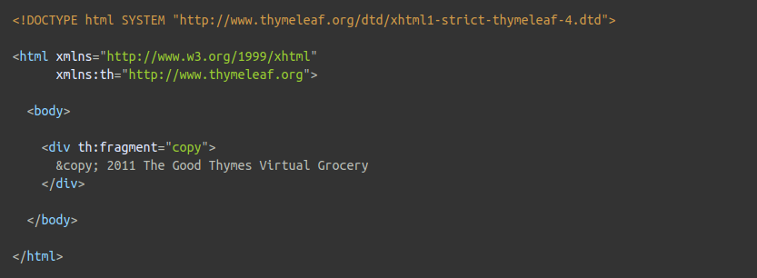
Diseño de plantillas
Si queremos agregar un footer a todas nuestras páginas, tendremos que definir un archivo en el path /resources/templates/footer.html con el código:

Slide 27
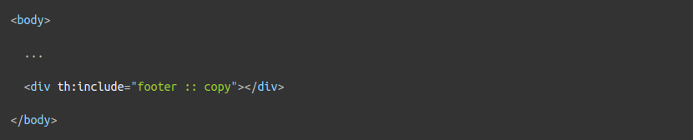
Diseño de plantillas
Podemos fácilmente incluir el código anterior usando los atributos th:include o th:replace
En la expresión anterior podemos añadir condicionales:

Slide 28
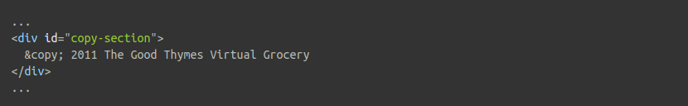
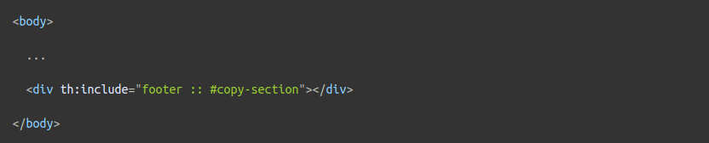
Diseño de plantillas
Además, podemos incluir fragmentos que no usan ningún atributo th:fragment:

Slide 29

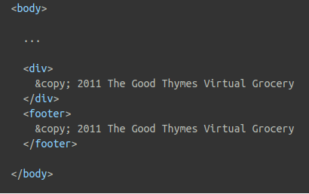
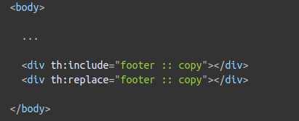
Diseño de plantillas
¿Y cuál es la diferencia entre th:include y th:replace? Mientras que th:include incluirá el contenido del fragmento en la etiqueta, th:replace la sustituirá por la del fragmento

Slide 30

Creando formularios
Command object es el nombre que Spring MVC le da a los objetos que modelan los campos de un formulario y proporcionan métodos getter y setter que serán utilizados por el framework para establecer y obtener los valores ingresados ​​por el usuario en el navegador.
Thymeleaf requiere que se especifique el command object usando el atributo th:object en la etiqueta <form>

Slide 31
Creando formularios
Los valores para atributos th:object en etiquetas de formulario deben ser expresiones de variable ( ${...} ) especificando sólo el nombre de un atributo de modelo, sin navegación de propiedad → significa que la expresión ${seedStarter} es válida, pero ${seedStarter.data} no
Una vez dentro de la etiqueta <form>, no se puede especificar ningún otro atributo th:object → esto es coherente con el hecho de que los formularios HTML no se pueden anidar

Slide 32
Creando formularios
Inputs
Para asociar el valor introducido en en input con una propiedad del bean del formulario debemos usar el atributo th:field
Los valores para los atributos th:field deben ser expresiones de selección ( *{...} ), lo que tiene sentido dado que se evaluarán en el bean del formulario y no en las variables de contexto (o atributos de modelo en Spring MVC)
A diferencia de los que están en th:object, estas expresiones pueden incluir navegación de propiedades

Slide 33
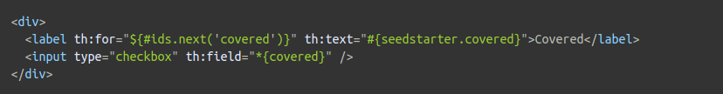
Creando formularios
Checkbox
Para asociar el valor introducido en un checkbox con una propiedad del bean del formulario también debemos usar el atributo th:field
La función #ids.next('covered') obtiene el valor que se aplicará al atributo id de la entrada del checkbox (cuando se renderiza la plantilla, Thymeleaf asigna un id dinámicamente al elemento)

Slide 34
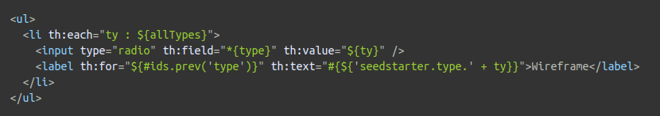
Creando formularios
Radio button
Los radio buttons se especifican de manera similar a los checkbox, excepto que no tienen múltiples valores:

Slide 35
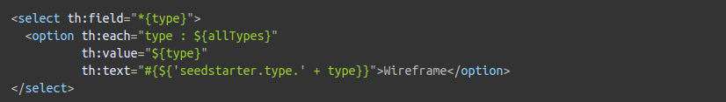
Creando formularios
Campos seleccionados
Los campos seleccionados tienen dos partes: la etiqueta <select> y sus etiquetas anidadas <option>
Al crear este tipo de campo, solo la etiqueta <select> debe incluir un atributo th:field, pero los atributos th:value en las etiquetas <option> anidadas serán muy importantes porque proporcionarán los medios para saber cuál es el opción actualmente seleccionada

Slide 36
Validación y mensajes de error
La mayoría de los formularios suelen mostrar mensajes de validación para informar al usuario de los errores que ha cometido
Thymeleaf ofrece algunas herramientas para esto:
las funciones en el objeto #fields
el atributo th:errors
los atributos th:errorclass

Slide 37
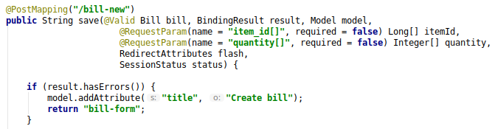
Validación y mensajes de error
Al validar un bean asociado a un formulario en un controlador de Spring MVC, debemos usar el objeto BindingResult incluido como parámetro en el método

Slide 38
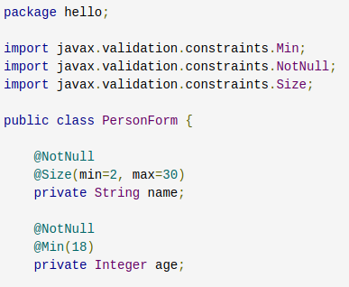
Validación y mensajes de error
Mediante la etiqueta @Valid en el bean del formulario, Spring MVC validará las restricciones del objeto y vinculará el resultado al objeto BindingResult
Recuerda la información que buscaste sobre las etiquetas de validación y el etiquetado que hiciste a las entidades durante la parte de Spring Data JPA
!

Slide 39

Validación y mensajes de error
Desde Thymeleaf podemos utilizar esta validación de la siguiente manera:
#fields.hasErrors(...) recibe la expresión del campo como parámetro (datePlanted) y devuelve un valor booleano que indica si existen errores de validación para ese campo

Slide 40
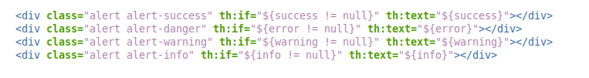
Mostrar otros mensajes al usuario
Para mostrar mensajes al usuario de diferentes tipos, es posible definir un conjunto de variables de contexto que viajarán en el modelo a la vista cuando queramos mostrar alguna información:

Slide 41
Billing App
Partiendo del proyecto Billing App realizado con Spring Data JPA, crear con Spring MVC los controllers y views necesarios para implementar las siguientes vistas y sus funcionalidades
(si en la capa de servicio o de persistencia es necesario añadir alguna funcionalidad adicional no implementada con anterioridad se deberá tener en cuenta)

Slide 42
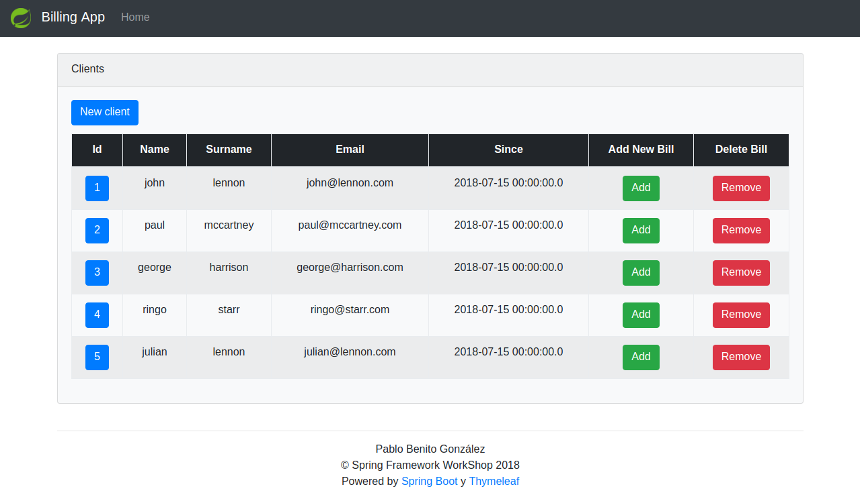
Billing App - Listado de clientes

Slide 43
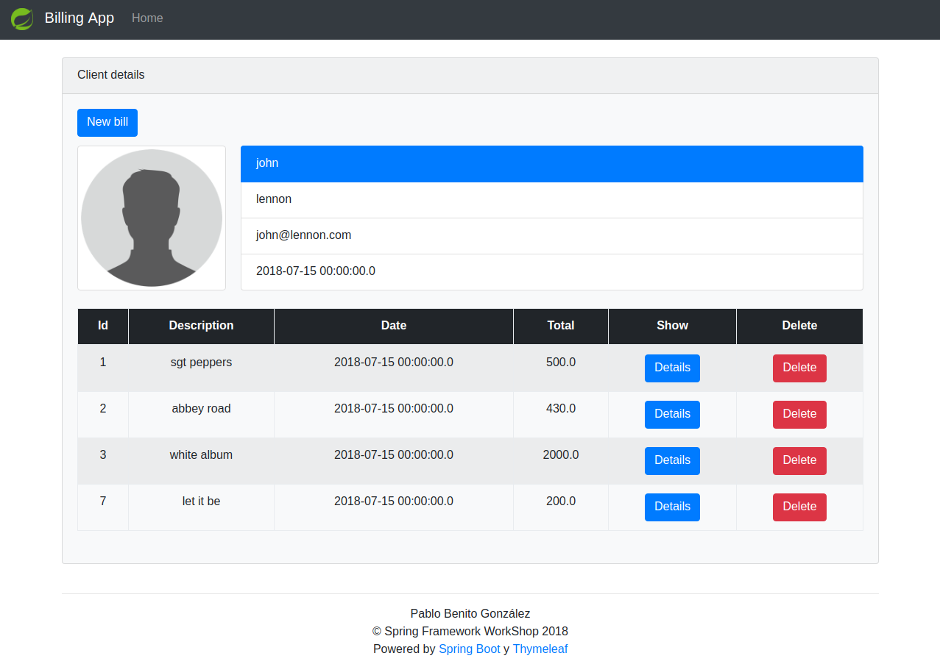
Billing App - Detalle de cliente

Slide 44
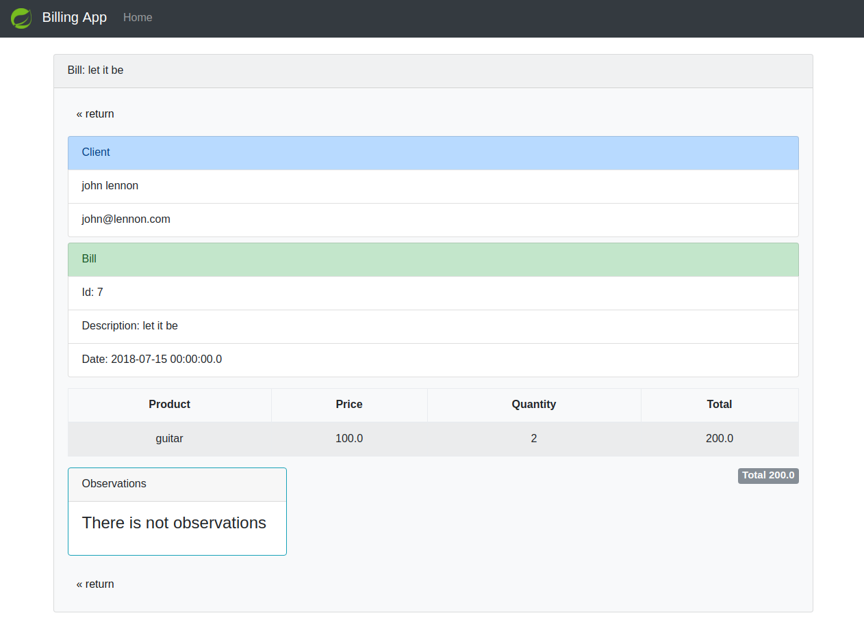
Billing App - Detalle de factura

Slide 45
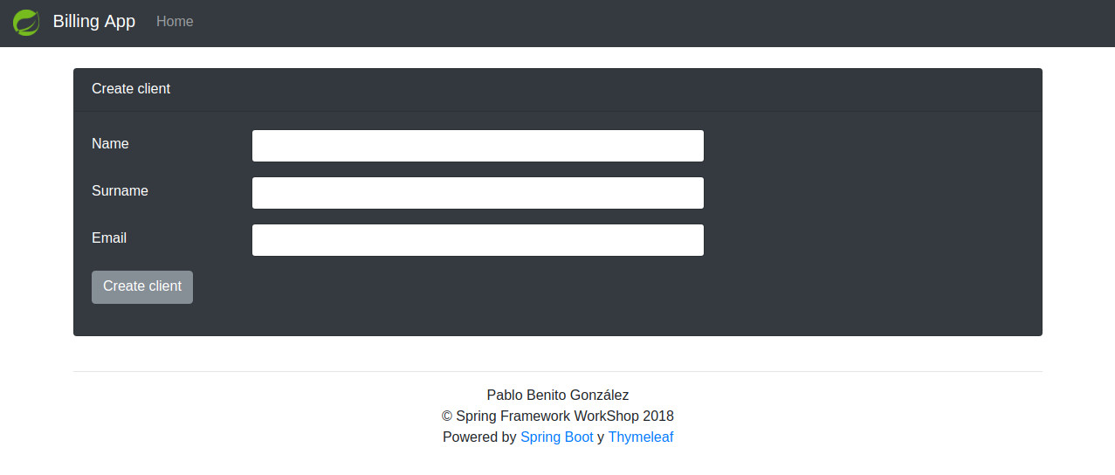
Billing App - Nuevo cliente

Slide 46
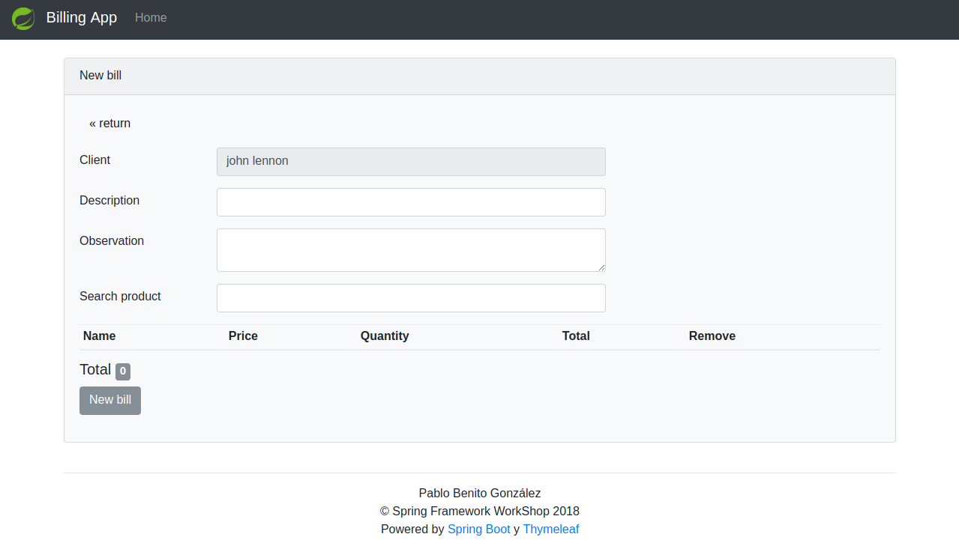
Billing App - Nueva factura

Slide 47

Tarea adicional
Investigar e implementar la paginación en la vista que muestra el listado de clientes

Slide 48
Garage App
Implementar las vistas básicas de listado de vehículos por tipo

Slide 49
Ref
Thymeleaf
https://www.thymeleaf.org/doc/tutorials/2.1/usingthymeleaf.html
https://www.thymeleaf.org/doc/tutorials/2.1/thymeleafspring.html#preface
https://medium.com/@trevormydata/week-5-thymeleaf-with-spring-mvc-rapid-introduction-to-the-essentials-799f1fba8c07

